Slide 1
第十八章 环与域
环的定义及其性质
  环的定义
  环的性质
  特殊的环
  有限域
子环、理想、商环、环同态
  子环定义及判别
  理想、商环、环同态

Slide 2
环的定义
环定义：设代数系统<R,+,⋅> 满足
<R,+>构成Abel 群
<R,⋅>构成半群
⋅ 对 + 运算满足分配律
符号说明：0, 1, −x, x⁻¹, nx, x^{n}, x−y,
实例：
  数环Z, Q, R, C关于普通数的加法与乘法
  <Z_{n}, ⊕, ⊗>
  <M_{n}(R), +, ⋅>
  <P(B), ⊕, ∩>

Slide 3
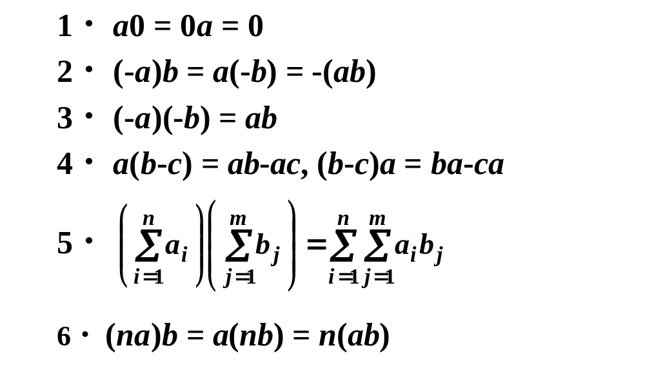
环的性质

Slide 4
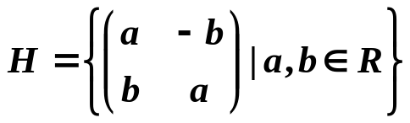
特殊的环
交换环、含幺环
无零因子环 ab=0 ⇒ a=0或b=0
  实例：数环, Z_{p}为无零因子环当且仅当 p为素数.
  定理：R是环，R为无零因子环 ⇔ R中乘法有消去律.
整环：交换、含幺、无零因子环
除环：| R | > 1,<R*,⋅> 构成群
域 | R | > 1, 交换的除环或者每个R*中元素都有逆元的整环
  实例： 为除环，不是域
  Z_{p}是域

Slide 5
例题
例1 p, q 为不等的素数，证明无 p q 阶的整环.
证：假设 R 为 p q 阶的整环，则<R,+>为 p q 阶的
Abel群. 存在 p 阶元 a，q 阶元 b. 所以 | a+b | = p q,
<R,+>为循环群，令 c = a + b 为生成元.
R = { 0, c, 2c, … , (pq-1)c }
取 x = pc, y = qc, 则
x y = (pc) (qc) = pq c² = 0
x, y为零因子.

Slide 6
有限域
定义：F 为域，|F| 有限
实例：Z_{p}, p为素数
Z_{p}为整环
<Z_{p}−{0},⋅>有限半群，无零元，适合消去律
<Z_{p}−{0},⋅>构成 Abel 群
结论：有限的整环都是域
有限域的特征
  F 为有限域，1 在 <F,+> 中的阶为域 F 的特征.
  Z_{p}的特征为 p.

Slide 7
有限域的性质
设 F 为有限域，则存在素数 p 使得 | F | = p^{n},
证明思想: 设 F 的特征为 p，
A = <1> = { 0, 1, … , p−1 }
Ax₁ = { 0, x₁, 2x₁, …, (p−1)x₁}，x₁∈F*
|Ax₁| = p
若 F = Ax₁ 则结束；否则 ∃ x₂∈F−Ax₁, x₂ ≠ 0,
Ax₁+Ax₂ ={ a₁x₁+a₂x₂ | a₁, a₂∈A }
可以证明 Ax₁+Ax₂ 中的元素两两不同
因此 | Ax₁+Ax₂ | = p² ,
照此处理，|Ax₁+Ax₂+Ax₃| = p³, 直到穷尽所有的元素

Slide 8
有限域应用----素数测试问题
Fermat小定理：如果n为素数，则对所有的正整数
a ≠ 0(modn) 有 a^{n−1}≡1(mod n)
测试素数的算法：
令a=2, 检测 a^{n−1}≡1(mod n)?
如果回答“是”，输出“素数”；否则输出“合数”.
分析：时间 T(n)=O(log³n)
问题：
该算法只对a=2进行测试, 如果n为合数且输出为“素
数”，则称n为基2伪素数. 例如341满足上述条件，但
是341是合数.

Slide 9
素数测试的随机算法
改进方法：
随机选取2--n-2中的数，进行测试. 例如取a=3，则
3³⁴⁰(mod 341) ≡ 56，341不是素数.
新问题：
Fermat小定理的条件只是必要条件，满足条件的可能是合数. 对所有与n互素的正整数a，都满足上述条件的合数n称为Carmichael 数，如561，1105，1729，2465等. Carmichael数非常少，小于10⁸ 的只有255个.
可以证明：如果n为合数，但不是Carmichael数，采用随机选取2—n-2中的数进行测试，测试n为合数的概率至少为1/2. 但是这个算法不能解决 Carmichael数的问题

Slide 10
素数测试的另一个条件
定理2 如果n为素数，则方程 x² ≡ 1(mod n)的根只有两个，即 x=1，x=−1（或x=n−1）
证明 x²(mod n)=1 ⇔ x²−1= 0 (mod n)
⇔ (x+1)(x−1) = 0(modn)
⇒ x+1=0 或 x−1= 0 (域中没有零因子)
⇔ x=−1 或 x=1
称 x ≠ ±1的根为非平凡的.
根据定理2，如果方程有非平凡的根，则n为合数. 例如:
x²(mod 5) ≡ 1 ⇔ x=1 或 x=4
x²(mod 12) ≡1 ⇔ x=1 或 x=5 或 x=7 或 x=11
5和7是非平凡的根.

Slide 11
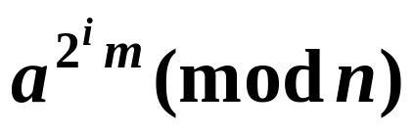
Miller-Rabin算法
设 n为奇素数，存在q, m 使得 n−1=2^{q}m, (q≥1). 序列
的最后一项为a^{n−1}(mod n), 且每一项是前面一项的平方.
对于任意i（i=0, 1, … , q−1）, 判断
是否为1和 n−1，且它的后一项是否为1.
如果其后项为1，但本项不等于1和 n−1， 则它就是
非平凡的根，从而知道 n不是素数.

Slide 12
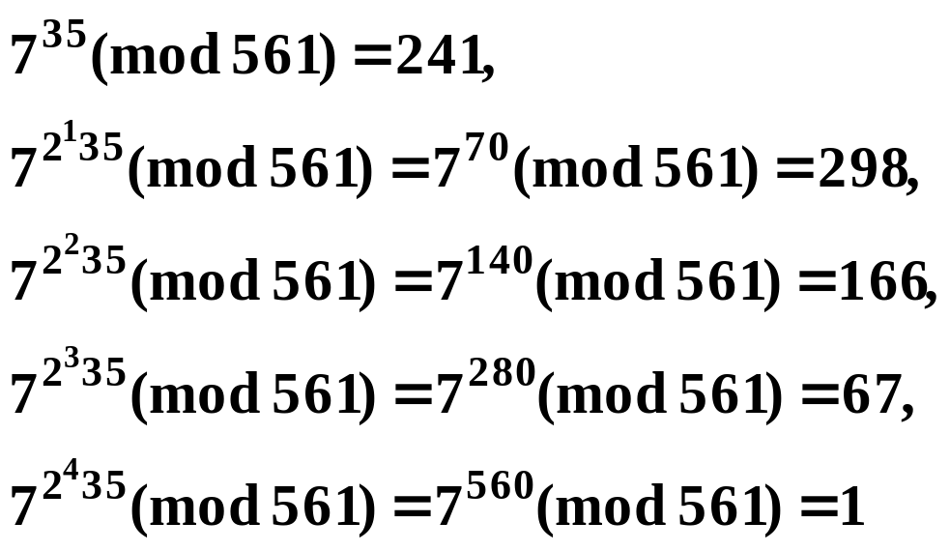
Miller-Rabin算法（续）
例如 n=561, n-1=560=2⁴⋅ 35, 假设a=7, 构造的序列为
可以判定n为合数.
随机选择正整数a∈{2,3,…, n-1}, 然后进行上述测试. 可
以证明该算法每次测试出错的概率至多为1/2. 重复运行k次，可以将出错概率降到至多2^{−k}.

Slide 13
18.2 子环、理想、商环、环同态
子环
子环定义
子环判别
理想
商环
环同态及其性质

Slide 14
子环定义及其判别
定义：非空子集关于环中运算 +, ⋅ 构成环.
实例：nZ 是 < Z, +, ⋅ > 的子环
子环就是子代数，平凡子环存在
判别：子加群判别 + 半群判别
子整环、子除环、子域

Slide 15
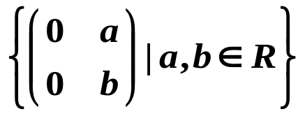
理想
理想： D是环 < R, +, ⋅ > 的非空子集，满足
  < D, + > 构成 Abel 群
  ∀r ∈ R, r D ⊆ D, D r ⊆ D
说明：
  左理想 ( 只满足 r D ⊆ D ) 与右理想
  D = 为 M₂(R) 的左理想，不是右理想.
  理想是 R 的子环，但是子环不一定是理想.
< Z, +, ⋅ > 是 < R, + , ⋅ > 的子环，但不是理想.
平凡理想：{ 0 }, R自身

Slide 16
例题
例1 R 为交换环，1 ∈ R, 且 1 ≠ 0, 则 R 为域当且仅当 R 只
含有平凡理想.
证 “⇒” 设 D 为理想，D ≠ { 0 }，∃ x ∈ D,
x ≠ 0 ⇒ x⁻¹∈ R ⇒ 1= x⁻¹x ∈D ⇒ ∀r ∈ R, r = r⋅1∈ D,
R = D
“⇐” ∀x ≠ 0, x∈R, 令 R x = { r x | r∈R }. 证明 R x 为理想.
∀r₁ x, r₂ x ∈ R x,
r₁ x − r₂ x = (r₁ − r₂) x∈ R x
因此 < R x, + > 构成 Abel 群.
∀ r₁ x∈ R x, r₂∈R
(r₁ x) r₂ = (r₁ r₂) x ∈R x , r₂ (r₁ x) = (r₂ r₁) x∈ R x
R x是理想，因此 R x = R, 存在 y 使得 y x = 1, x 有逆元.

Slide 17
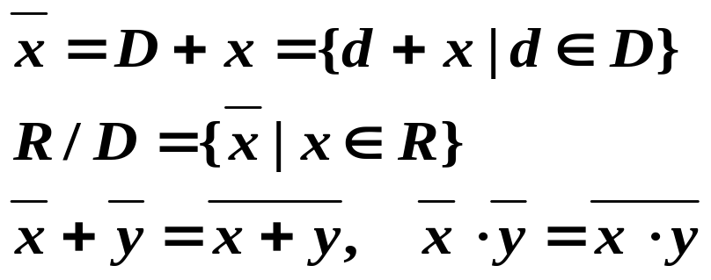

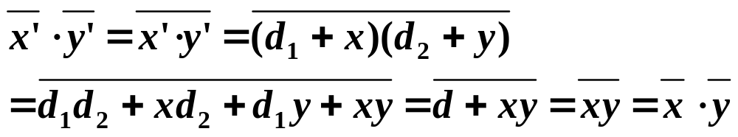
商环
定义 D 为 R 的理想，∀x∈R,
称 < R/D, + , ⋅ > 构成环，为 R 关于 D 的商环.
注：良定义验证

Slide 18
商环的实例
实例：< Z₆, ⊕, ⊗ >
理想 { 0 }, { 0, 2, 4 }, {0, 3}, Z₆
商环 Z₆ /{ 0 } = { { 0 }, { 1 }, { 2 }, { 3 }, { 4 }, { 5 } }，
Z₆ / Z₆ = { Z₆ }
Z₆ /{ 0, 3 } = { {0, 3}, {1, 4}, {2, 5} }，
Z₆ /{ 0, 2, 4 } = { { 0, 2, 4 }, {1, 3, 5 } }

Slide 19
环同态
环同态 f : R₁→R₂
f (x + y) = f (x) + f (y)
f (x y) = f (x) f (y)
同态核：ker f ={ x | x∈R₁, f (x) = 0 }
实例
f_{c} : Z → Z, f_{c} (x) = c x，c为整数
ker f₀ = Z
ker f_{c} = { 0 } c ≠ 0

Slide 20
环同态的性质
1. f(0) = 0, f(1) = 1，f(−x) = −f (x), f (x⁻¹) = f (x)⁻¹
2．(1) S 是 R₁ 的子环，则 f (S)是 R₂ 的子环
(2) T 是 R₂ 的子环，则 f ⁻¹(T ) 是 R₁ 的子环
(3) D是 R₁ 的理想，则 f (D)是 f (R₁) 的理想
(4) I 是 R₂ 的理想，则 f ⁻¹(I ) 是 R₁ 的理想
3．kerf = { x | x∈R₁, f(x)=0}，则 ker f 是 R₁ 的理想
4．同态基本定理
环 R 的任何商环 R/D 是 R 的同态像
若 R ∼ R’, 则 R’ ≅ R / ker f

Slide 21
性质的证明
证：2. (2) 证 f ⁻¹(T )是 R₁的子环.
f ⁻¹(T ) 非空，∀x, y∈f ⁻¹(T )，∃a, b∈T 使得
f (x) = a, f (y) = b,
f ( x−y ) = f(x)−f(y) = a−b∈T, x−y ∈ f ⁻¹(T )
f ( x y ) = f(x) f(y) = a b∈T, x y ∈ f ⁻¹(T )
(3) 证 f (D)是理想.
f (D) 是 f (R₁) 的子加群，且为 Abel 群.
∀x∈ f (D), r∈ f (R₁),
∃ a∈D, 使得 f (a) = x, ∃b∈R₁, f (b) = r,
x r = f (a) f (b) = f (ab)∈f (D)
同理，r x∈ f (D)

Slide 22
性质证明（续）
3．ker f = { x | x∈R₁, f (x) = 0 }
证明 ker f 是R₁的理想
证 ker f 是 < R₁, + > 的正规子群.
∀ x ∈ker f, r∈R₁,
f (x r) = f (x) f (r) = 0 f (r) = 0
x r ∈ ker f .
同理 r x∈ker f .

